Slide 1


VIII Международная конференция
«Лазерные, плазменные исследования и технологии» ЛаПлаз-2022
ОСНОВНЫЕ АРГУМЕНТЫ В ПОЛЬЗУ ПРОХОЖДЕНИЯ И ПОВЫШЕНИЯ КРИТИЧЕСКОЙ ЭНЕРГИИ СИНХРОТРОНА.
Колокольчиков С.Д. (sergey.bell13@gmail.com)
Сеничев Ю.В.(y.senichev@inr.ru)
ИЯИ РАН
Москва, 23 марта 2022
23/03/2022
Конференция ЛаПлаз-2022
г.Москва, 2022
1

Slide 2
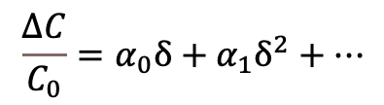
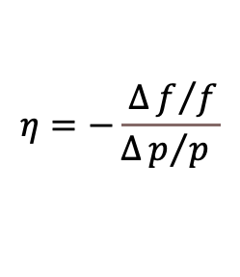
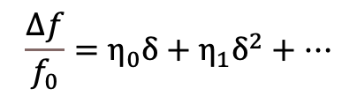
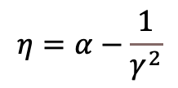
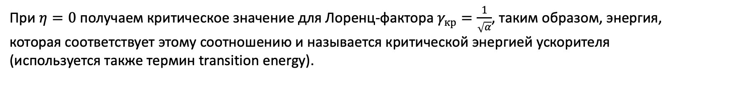
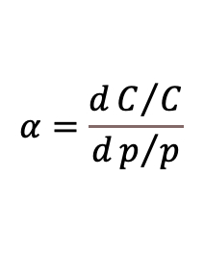
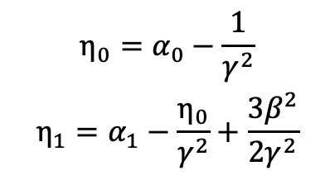
Критическая энергия
Увеличение энергии частиц $→$ 1) изменение импульса частиц; 2) изменение длины траектории.
MCF
Slip-factor
$$α=\frac{dC/C}{dp/p}$$
$$η=−\frac{ Δf/f}{Δp/p }$$
$$η=α−\frac{1}{γ^{2}}$$
FO
$$\frac{ΔC}{C_{0}}=α_{0}δ+α_{1}δ^{2}+⋯$$
$$\frac{Δf}{f_{0}}=η_{0}δ+η_{1}δ^{2}+⋯$$
$$η_{0}=α_{0}−\frac{1}{γ^{2}}$$
$$η_{1}=α_{1}−\frac{η_{0}}{γ^{2}}+\frac{3β^{2}}{2γ^{2}}$$
SO
При $η=0$ получаем критическое значение для Лоренц-фактора $γ_{кр}=\frac{1}{\sqrt{α}}$, таким образом, энергия,
которая соответствует этому соотношению и называется критической энергией ускорителя
(используется также термин transition energy).
23/03/2022
Конференция ЛаПлаз-2022
г.Москва, 2022
2

Slide 3
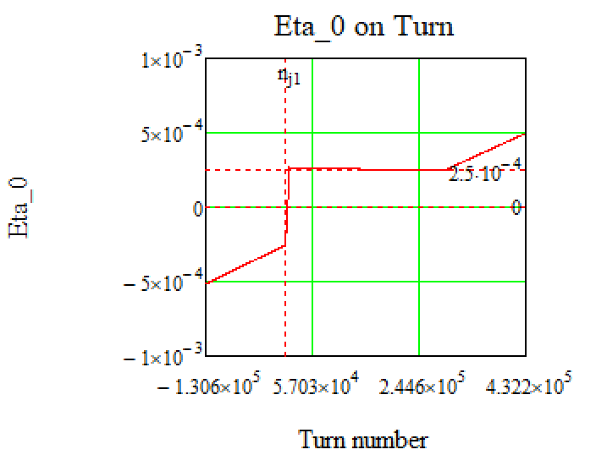
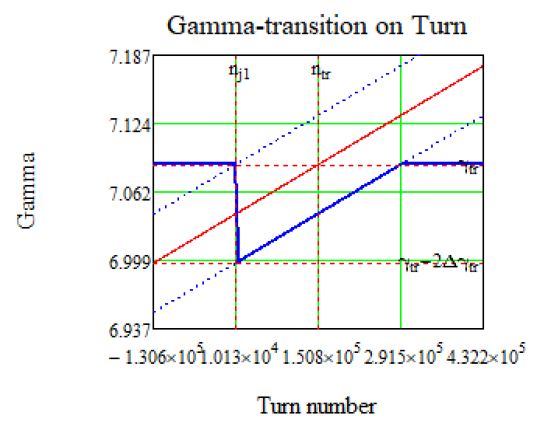
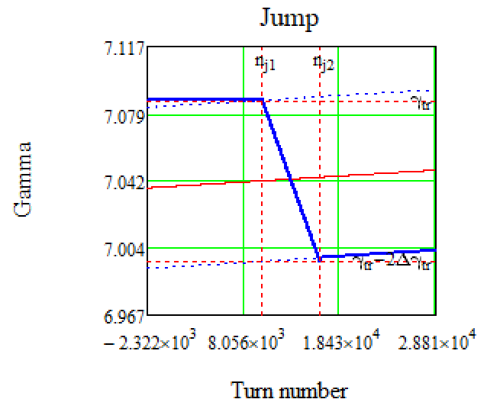
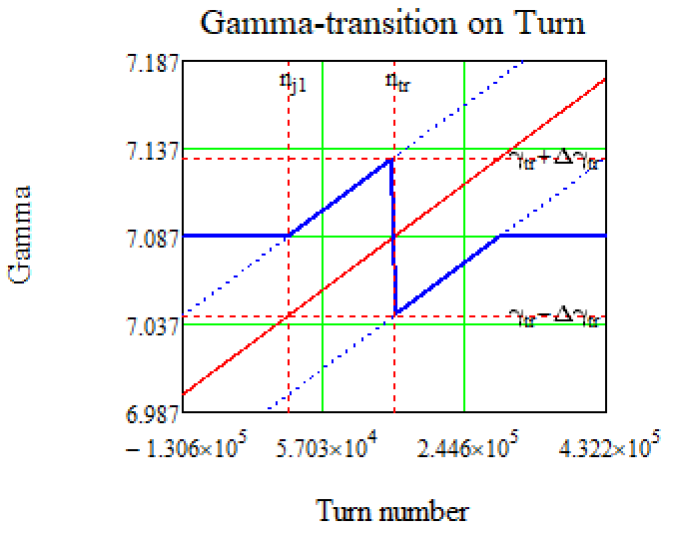
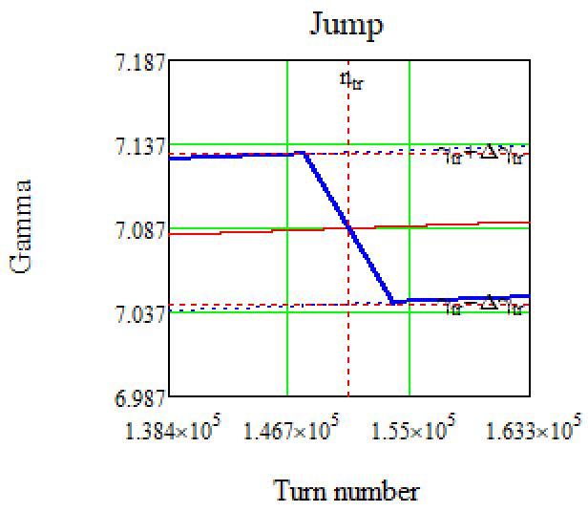

Скачок критической энергии
Схемы осуществления скачка $γ_{кр}$
Учет только первого порядка slip-factor’a
23/03/2022
Конференция ЛаПлаз-2022
г.Москва, 2022
3

Slide 4
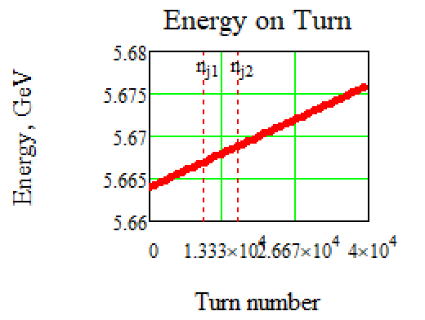
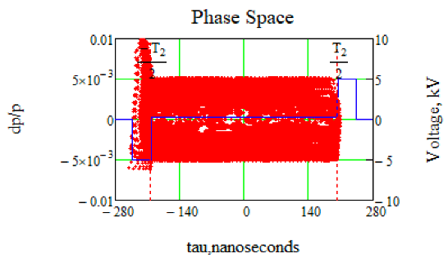
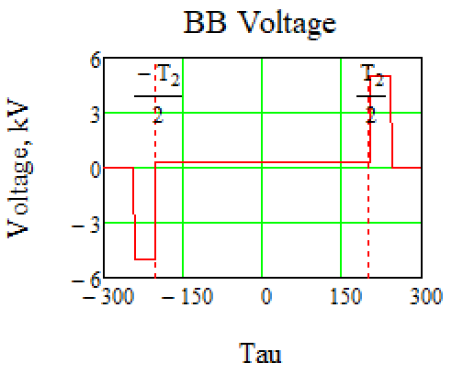
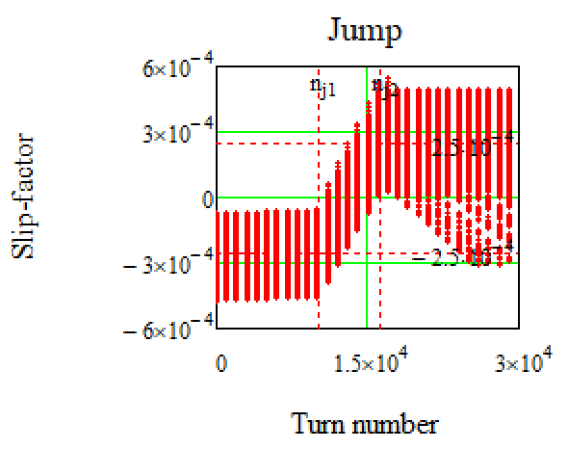
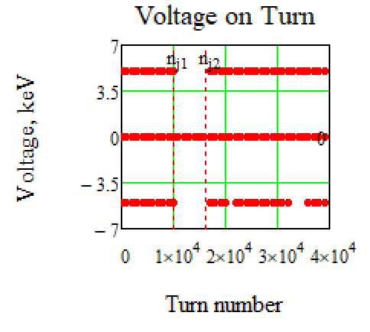

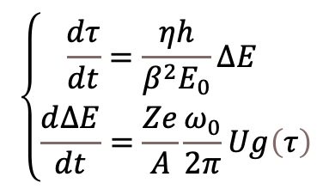
Моделирование прохождения критической энергии
Уравнения продольного движения $(τ,∆E$):
$$\left\{\begin{aligned}\frac{dτ}{dt}=\frac{ηh}{β^{2}E_{0}}∆E \\ \frac{d∆E}{dt}=\frac{Ze}{A}\frac{ω_{0}}{2π}Ug\left(τ\right)\end{aligned}\right.$$
Напряжение типа Barrier Bucket
23/03/2022
Конференция ЛаПлаз-2022
г.Москва, 2022
4

Slide 5
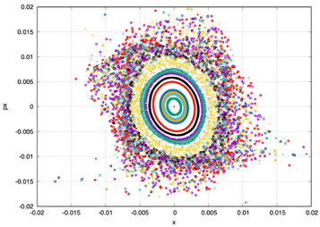
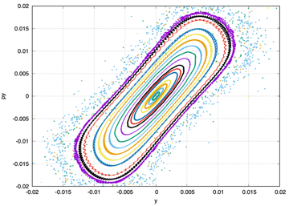
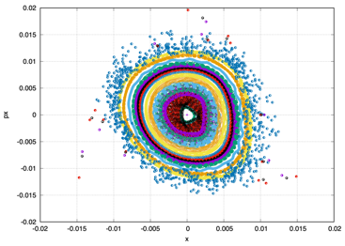
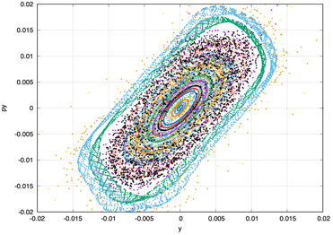
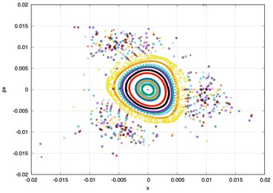
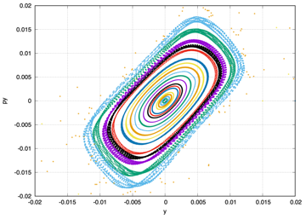
Динамическая апертура
23/03/2022
Конференция ЛаПлаз-2022
г.Москва, 2022
5

Slide 6
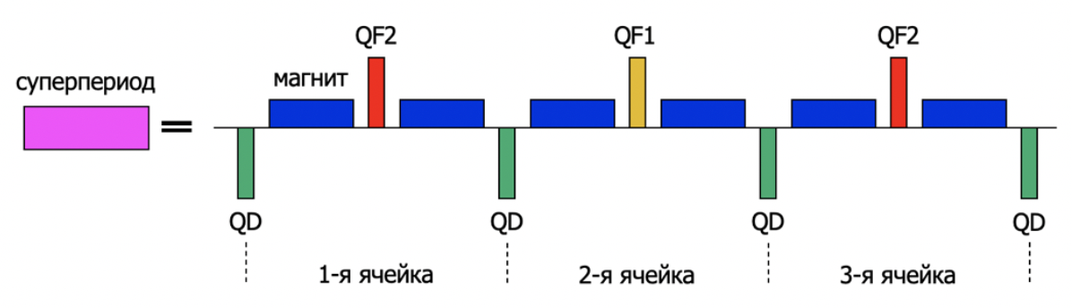
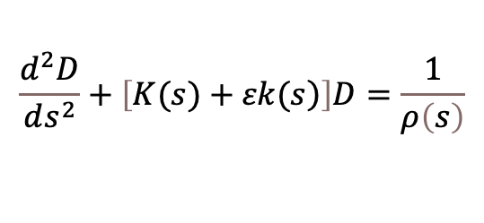
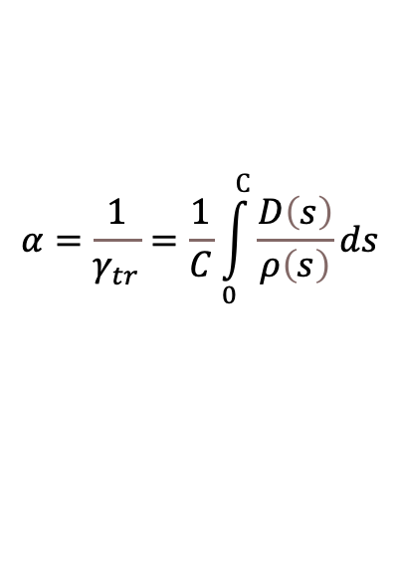
Введение суперпериода
Выражение для MCF
(momentum compaction factor)
$$α=\frac{1}{γ_{tr}}=\frac{1}{C} \int_{0}^{С}{\frac{D\left(s\right)}{ρ\left(s\right)}}ds$$
Суперпериод состоит из 3 ФОДО ячеек
Уравнение для дисперсионной функции с бипериодической переменной фокусировкой
$$\frac{d^{2}D}{ds^{2}}+\left[\left.K(s)+εk(s\right)\right]D=\frac{1}{ρ\left(s\right)}$$
$K\left(s\right)=\frac{e}{p}G\left(s\right)$, $εk\left(s\right)=\frac{e}{p}ΔG\left(s\right)$
$G\left(s\right)$ – градиент магнитооптических линз, $ΔG\left(s\right)$ – суперпериодическая модуляция градиента
23/03/2022
Конференция ЛаПлаз-2022
г.Москва, 2022
6

Slide 7

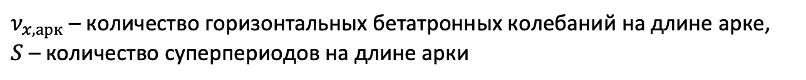
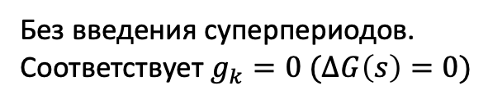

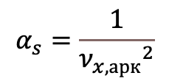
Резонансная структура
$$α_{s}=\frac{1}{{ν_{x,арк}}^{2}}\left\{1+\frac{1}{4}{\left(\frac{{\overline{R}}_{arc}}{ν_{x,арк}}\right)}^{4}\sum_{k=−∞}^{∞}{\frac{{g_{k}}^{2}}{\left(1−kS/{ν_{x,арк}}){\left[1−{\left(1−kS/{ν_{x,арк}}\right)}^{2}\right]}^{2}\right.}}...\right\}$$
$ν_{x,арк}$ – количество горизонтальных бетатронных колебаний на длине арке,
$S$ – количество суперпериодов на длине арки
Без введения суперпериодов. Соответствует $g_{k}=0 (ΔG\left(s\right)=0)$
При введения суперпериодов.
$$α_{s}=\frac{1}{{ν_{x,арк}}^{2}}$$
ахромат первого порядка
$S=4$, $ν_{x,арк}=3$
23/03/2022
Конференция ЛаПлаз-2022
г.Москва, 2022
7

Slide 8
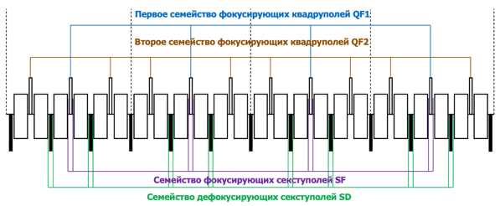
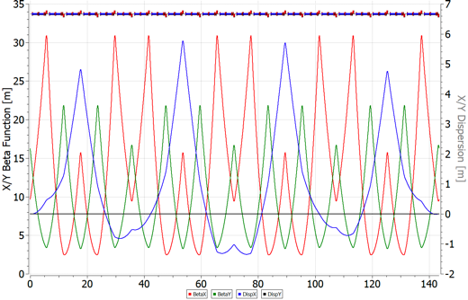
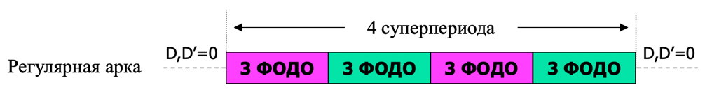
Полностью регулярная структура
23/03/2022
Конференция ЛаПлаз-2022
г.Москва, 2022
8

Slide 9
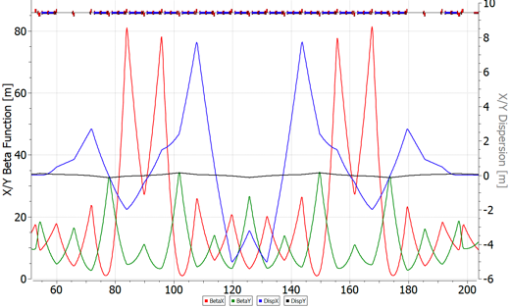
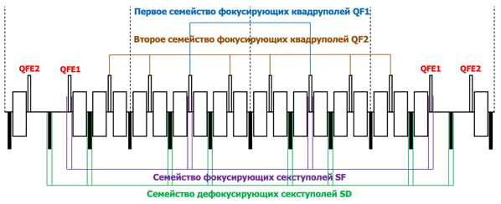
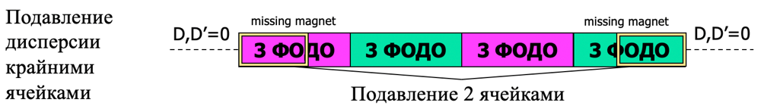
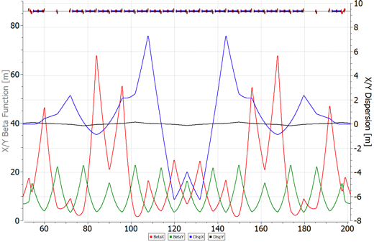
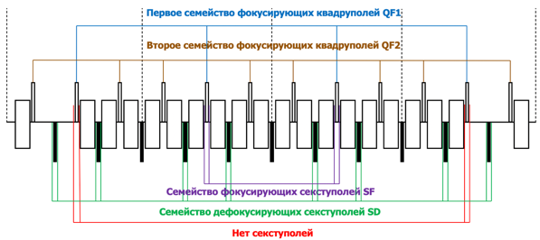
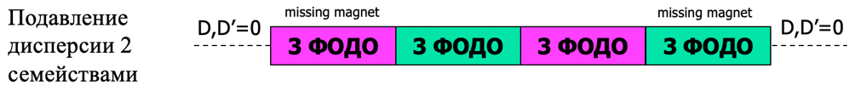
Missing magnet. Подавление дисперсии
23/03/2022
Конференция ЛаПлаз-2022
г.Москва, 2022
9

Slide 10
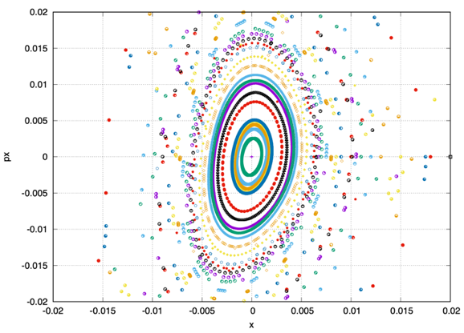
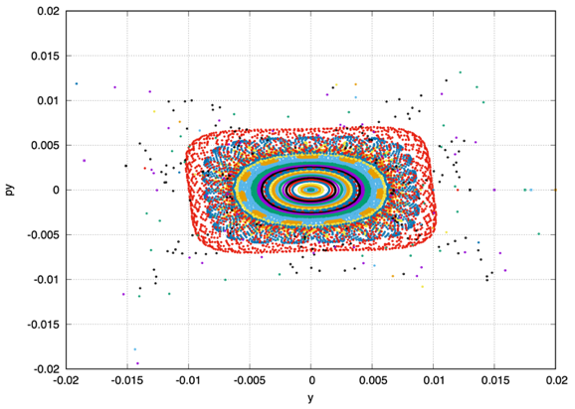
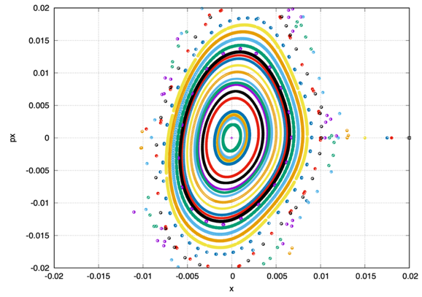
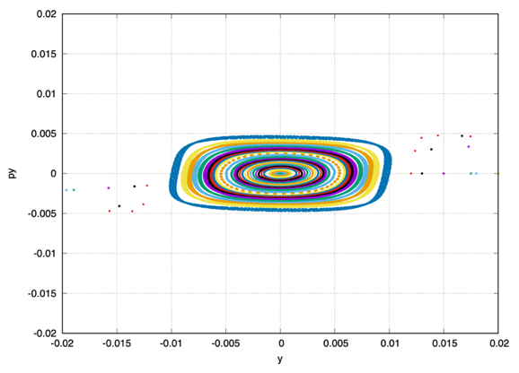
Коррекция хроматичности
23/03/2022
Конференция ЛаПлаз-2022
г.Москва, 2022
10

Slide 11
Заключение
Прохождение
Повышение
Магнитооптическая структура остается неизменной
Необходимо только отдельное питание для осуществления быстрого скачка
2) Необходимо учитывать высшие порядки slip-factor’a, влияние эффекта пространственного заряда (SC), влияние импедансов на динамику
Прохождение приводит к частичной потере пучка
Нет необходимости проходить критическую энергию вовсе
Не возникают нестабильности приводящие к развалу пучка
2) Введение модуляции
Отдельное питание для квадруполей, секступолей
23/03/2022
Конференция ЛаПлаз-2022
г.Москва, 2022
11

